Slide 1

RUŠENJE
EKSPROPISANIH OBJEKATA ZA POTREBE POVRŠINSKIH KOPOVA
KOLUBARA GRAĐEVINAR
Miroslav Čantrak, dipl.ing.rud.
28-30.11. 2018. Beograd, Sava Centar

Slide 2

KOLUBARA GRADJEVINAR
ISTORIJAT I OSNIVANJE:
Preduzece za izvođenje građevinskih radova i proizvodnju građevinskih materijala pod nazivom «Progres», osnovano je 1951. godine .
U periodu do 2004. godine je prošlo različite faze poslovanja i vlasničke strukture, da bi iste godine bilo izdvojeno iz Rudarskog Basena Kolubara Lazarevac, nakon čega je pokrenuta inicijativa za privatizaciju.
2016. godine se skida sa liste za prodaju Agencije za privatizaciju,nakon čega je usledila poslednja statusna promena u smislu da većinski udeo u kapitalu ima EPS a preostali deo Vlada RS.
Danas posluje pod nazivom Privredno društvo za izvođenje građevinskih radova u rudarskoj infrastrukturi i eksploataciju nemetala.
Svoje poslovanje bazira na EPS (80%) a preostalih 20% od trećih lica na tržištu.

Slide 3
MISIJA I VIZIJA
Misija “Kolubare Gradjevinar”, Lazarevac je pružanje usluga iz oblasti gradjevinarstva, transporta i gradjevinske mehanizacije za sopstvene potrebe kao i za iznajmljivanje,eksploatacija nemetala(krecnjak, granodiorit i glina) uz poštovanje svih propisanih standarda, kontinuirano podizanje kvaliteta usluga, unapredjenje zaštite životne i radne sredine sa ciljem zadovoljenja potreba poslovnih partnera, zaposlenih i šire društvene zajednice.
Vizija “Kolubare Gradjevinar”, Lazarevac je da bude društveno odgovorno preduzeće, tržišno orijentisano i profitabilno, prepoznatljivo po kvalitetu proizvoda i izvedenih radova, pouzdan partner kupcima i dobavljačima, sa značajnim uticajem u regionu.
DRUŠTVENA ODGOVORNOST
Društveno odgovorno poslovanje “Kolubare Gradjevinar”, Lazarevac zasnovano je na poštovanju zakona, zaštiti životne sredine, uvodjenju sistema kvaliteta kao i saradnji sa širom društvenom zajednicom koja podrazumeva ulaganje u sport, zdravstvo, obrazovanje i kulturu.

Slide 4
GEOGRAFSKI POLOŽAJ KOLUBARSKOG UGLJENOG BASENA
Kolubarski ugljeni basen se nalazi u centralnom delu Srbije, oko 50 km od Beograda. Nalazi se u srednjem toku reke Kolubare po kojoj nosi ime, i koja ga deli na istočni i zapadni deo. Dužina basena je oko 55 km, a širina 15km, tako da obuhvata površinu od probližno 600 km² . Zemljište koje obuhvata ugljeni sloj je blago zatalasano ili ravničarskog tipa sa najvišom kotom terena od 250m.
Površinski kop polje „D” pripada istočnom delu Kolubarskog basena i prostire se na površini od oko 30 km² i zajedno sa zapadnim delom Kolubarskog basena u geološko ekonomskom smislu čini produktivni deo.
Ovaj površinski kop povezan je regionalnim putem Lazarevac-Aranđelovac. Sistemom transportnih traka širine 1400 mm kop je povezan sa pogonima za preradu uglja u Vreocima, a preko njih prugom normalnog koloseka i sa glavnim potrošačima uglja Termo-elektranama u Velikim Crljenima i Obrenovcu.
Sa severa kop se graniči dolinom reke Turije, sa juga dolinom Peštana a sa zapadne strane dolinom reke Kolubare.

Slide 5
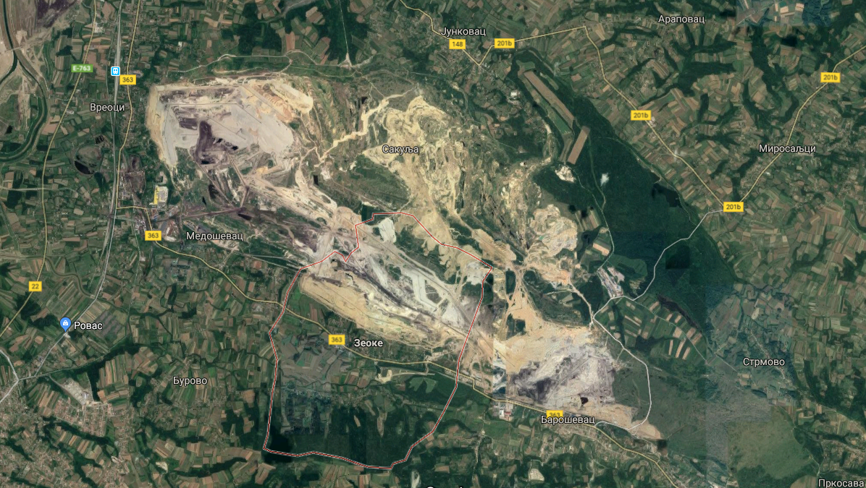
Površinski kop polje D
Zona radova

Slide 6
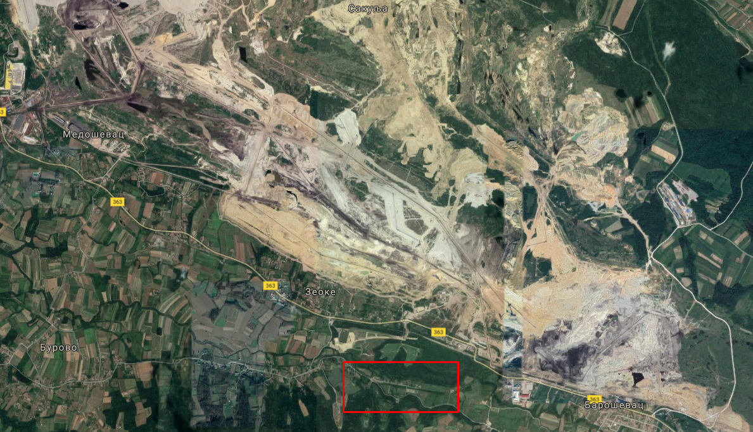

Slide 7
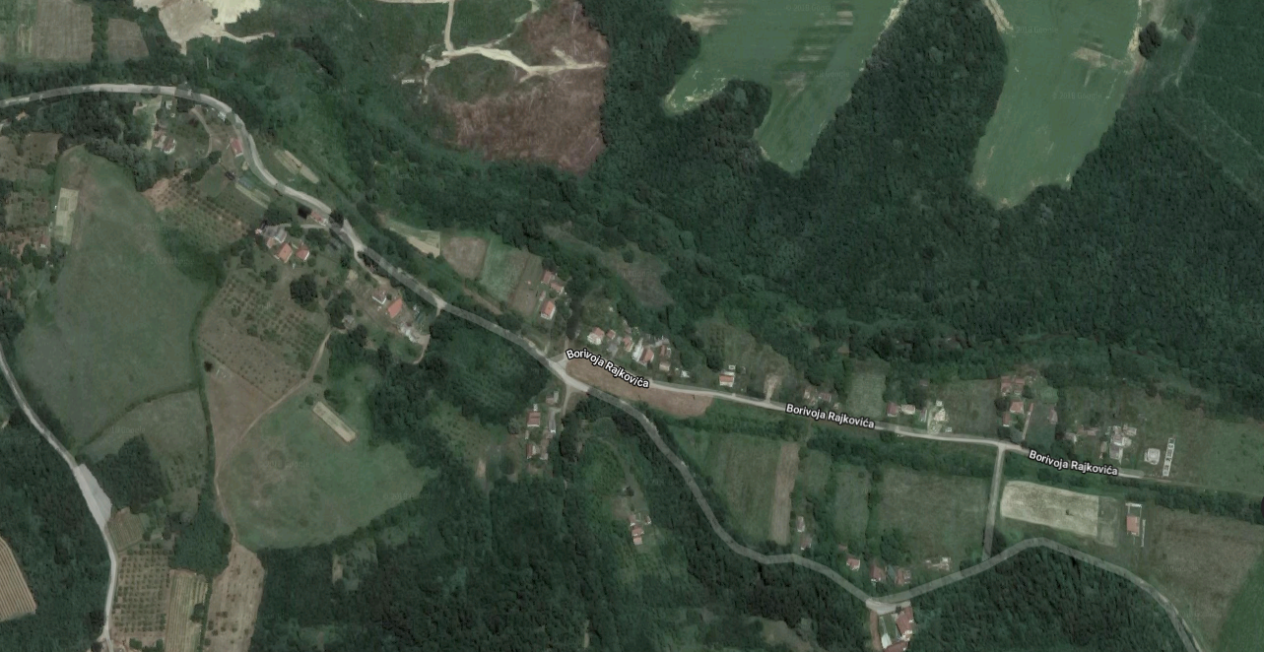
NEPOSREDNO PODRUČJE

Slide 8
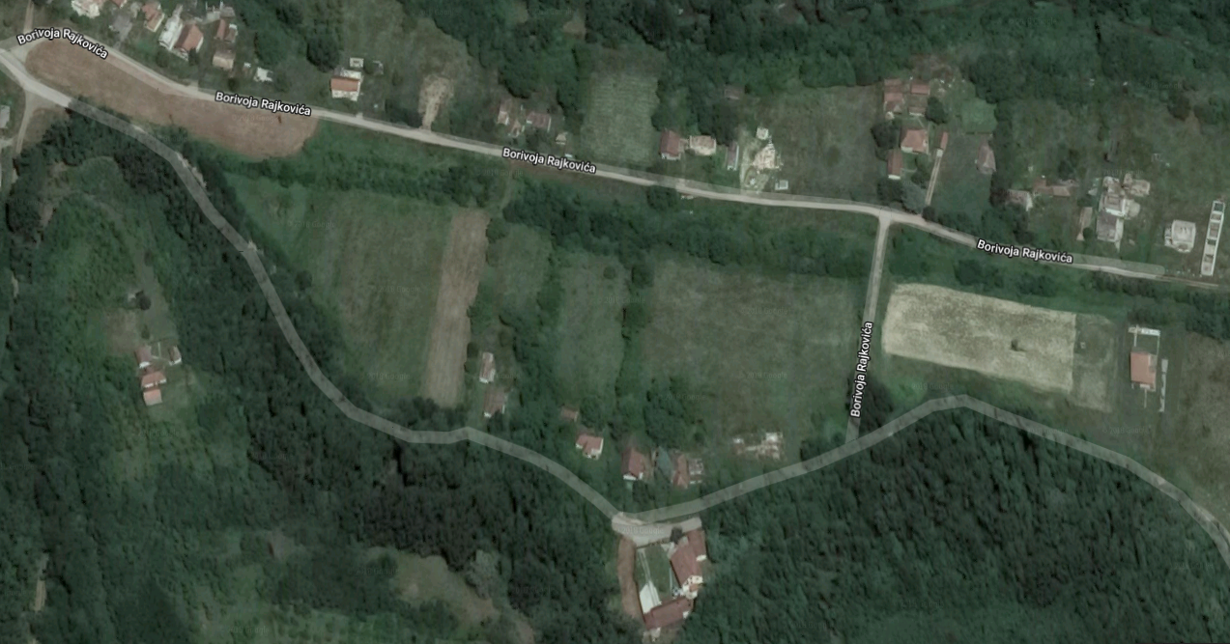

Slide 9
PRIPREME I RAD NA UKLANJANJU OBJEKATA

Slide 10
PRIMER DOMAĆINSTVA
Uklonjeno je 27 domaćinstava ekspropisanih objekata u infrastruktrurnom koridoru “K.O. Baroševac i K.O. Zeoke.”
Domaćinstvo br.16 na katastarskim parcelama br. 990/3 u K.O. Zeoke koje se sastoji od:
- stambeni objekat Pr+Pk sa trotoarom 11,65 x 5,15m;
- stambeni objekat Pr+S+Pk sa trotoarom 9,55 x 8,25m;
- bunar dubine 12m sa santračem i kućištem ½;
- betonska šahta za hidrofor 1,50 x 1,40m;
- zidana sušnica sa dve ostave 5,50 x 2,15m;
- zidane dve furune sa tremom 2,40 x 3,60 + 1,55 x 3,60m;
- golubarnik 7,00 x 2,00m;
- zidani poljski wc 1,70 x 2,00m;
- zidana garaža sa šupom za ogrev 4,65 x 6,55m;
- zidani svinjci sa pokrivenim oborom 6,00 x 2,40 + 6,00 x 2,05m;
- zidana garaža 3,60 x 7,05m;
- drvena magza sa košem, tremom i zidanim svinjcem 6,90 x 4,95m;
- zidana štala sa ostavom 7,75 x 8,15m;
- betonska ćuprija 5,20 x 4,40m;
- drvena magza, koš sa metalnom senjarom i tremom 7,25 x 18,40m;
- betonske staze oko 100m²;
- septička jama Ø 2,00m;
- nasip prilaza šljunkom oko 105m²;
- drvena šupa 4,00 x 3,00m; - 1/8 dovoda vode.
19

Slide 11
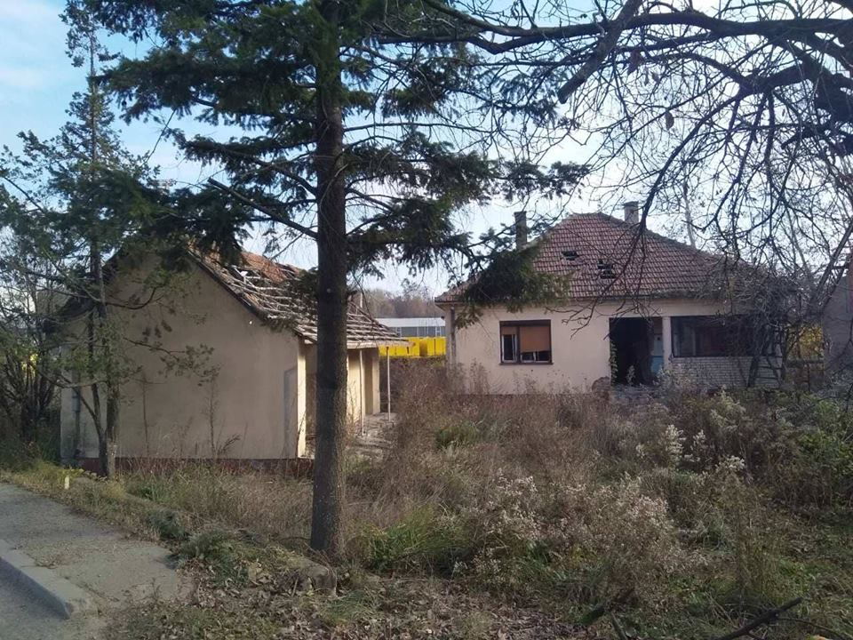
Domaćinstva pre rušenja

Slide 12
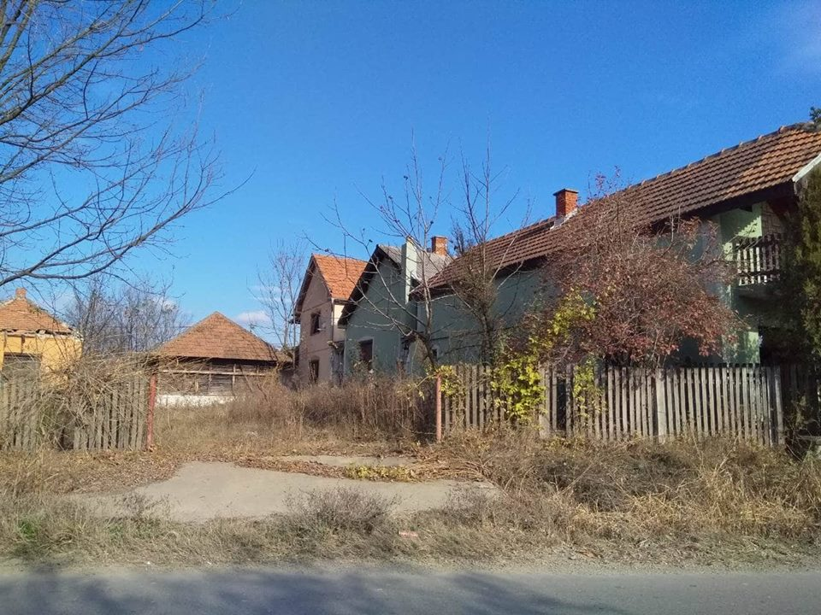
Domaćinstva pre rušenja

Slide 13
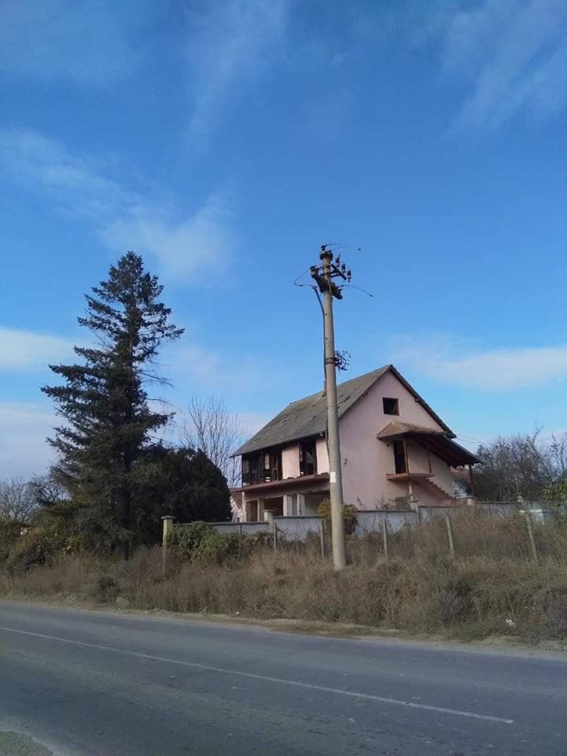
Domaćinstva pre rušenja

Slide 14
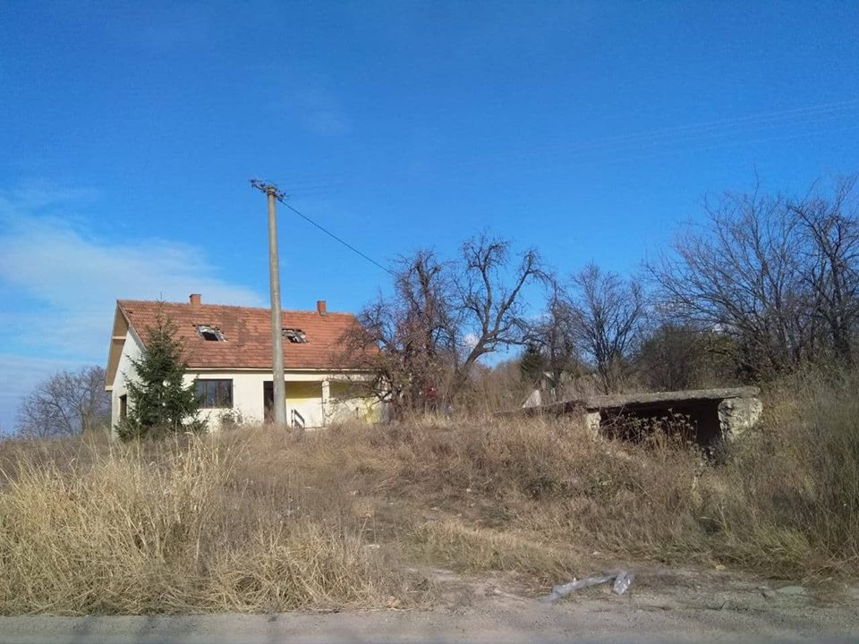
Domaćinstva pre rušenja

Slide 15
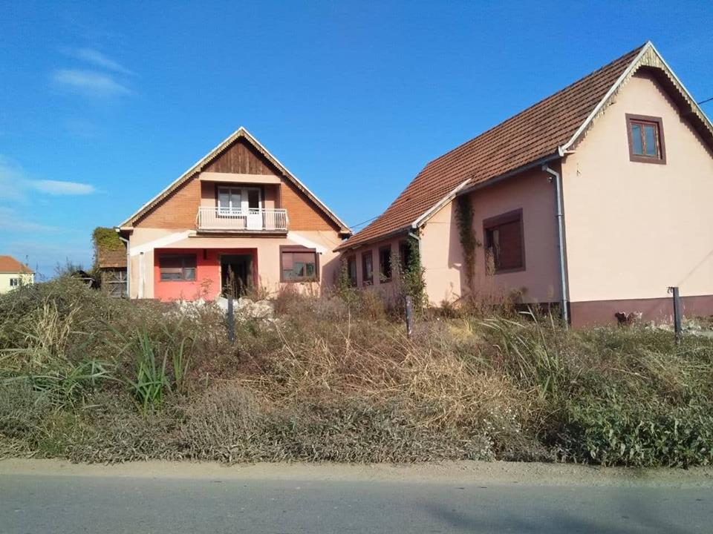
Domaćinstva pre rušenja

Slide 16
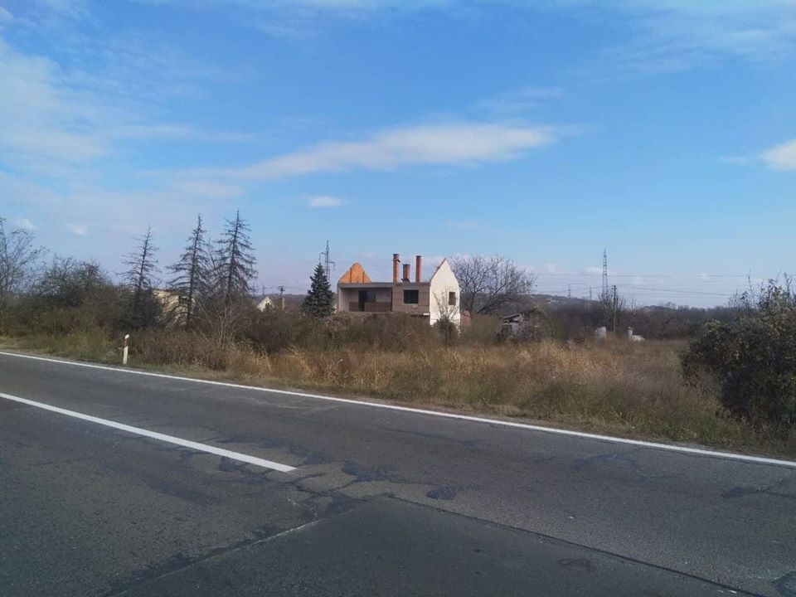
Domaćinstva za vreme rušenja

Slide 17
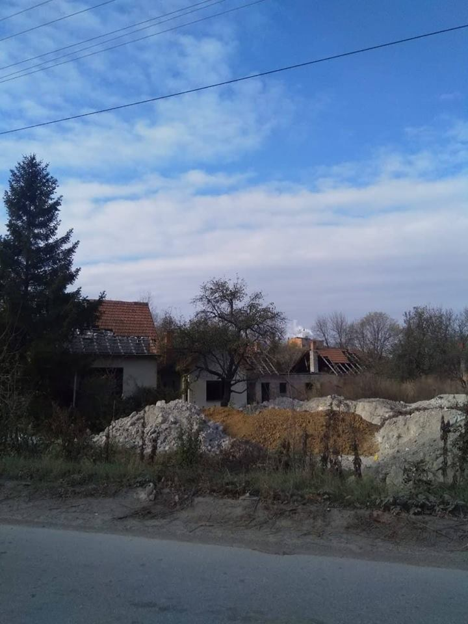
Domaćinstva za vreme rušenja

Slide 18
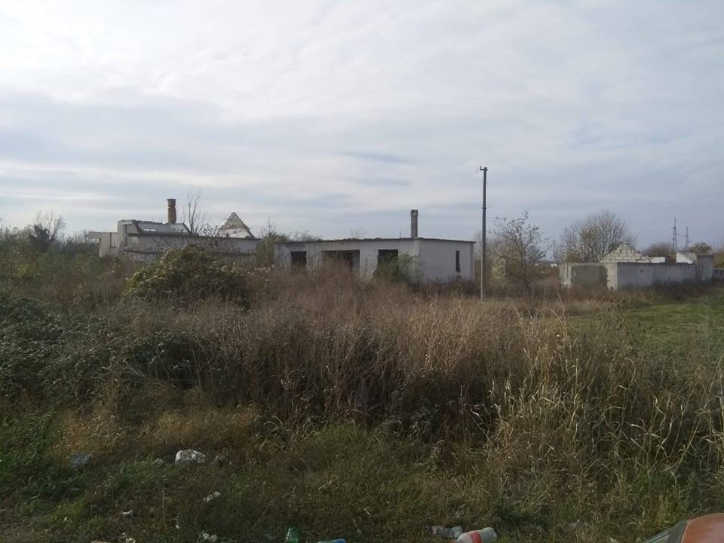
Domaćinstva za vreme rušenja

Slide 19
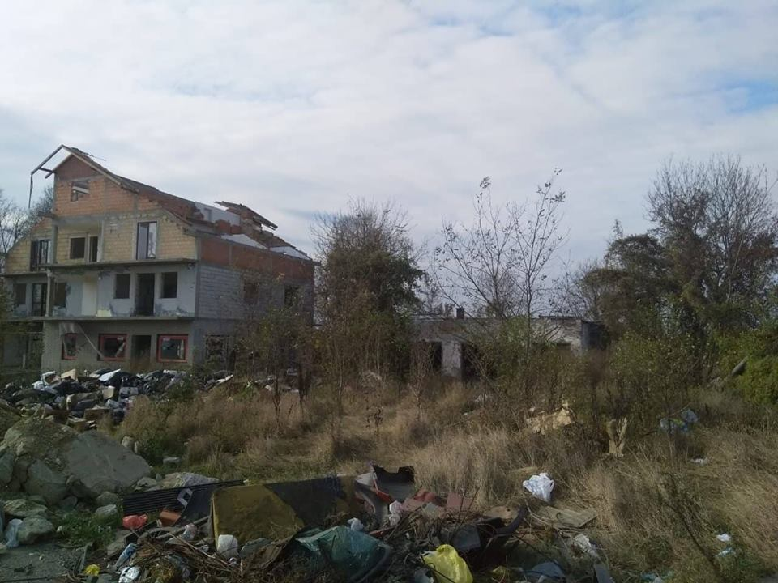
Domaćinstva za vreme rušenja

Slide 20
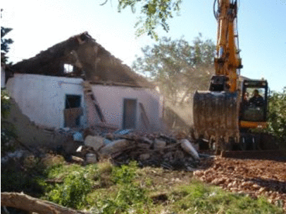
Tok rušenja

Slide 21
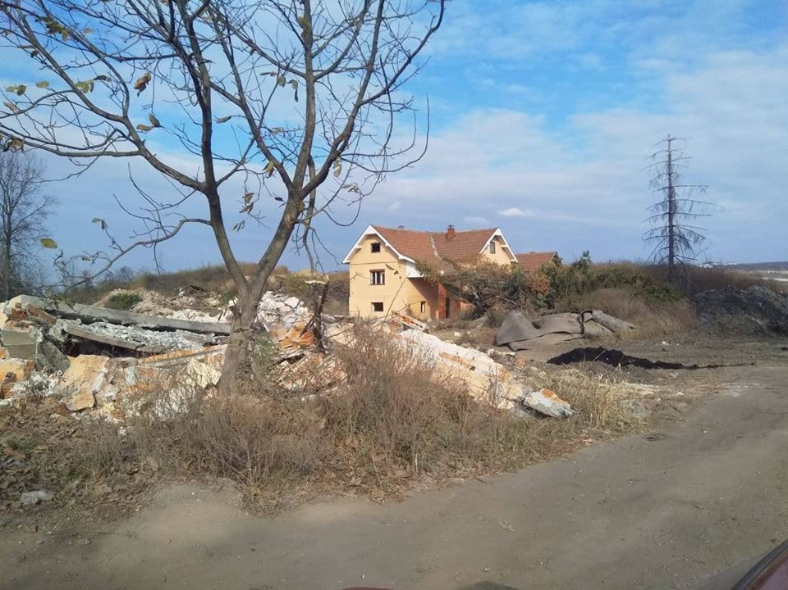
Domaćinstva za vreme rušenja

Slide 22
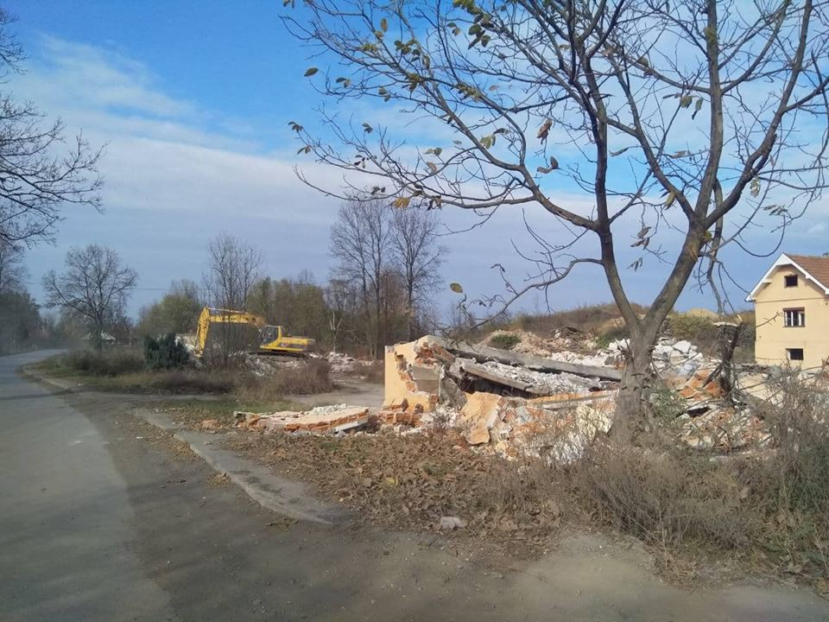
Domaćinstva za vreme rušenja

Slide 23
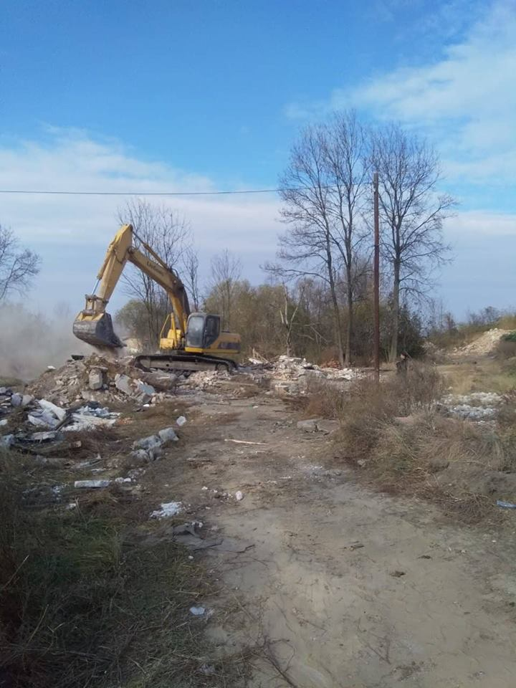
Domaćinstva za vreme rušenja

Slide 24
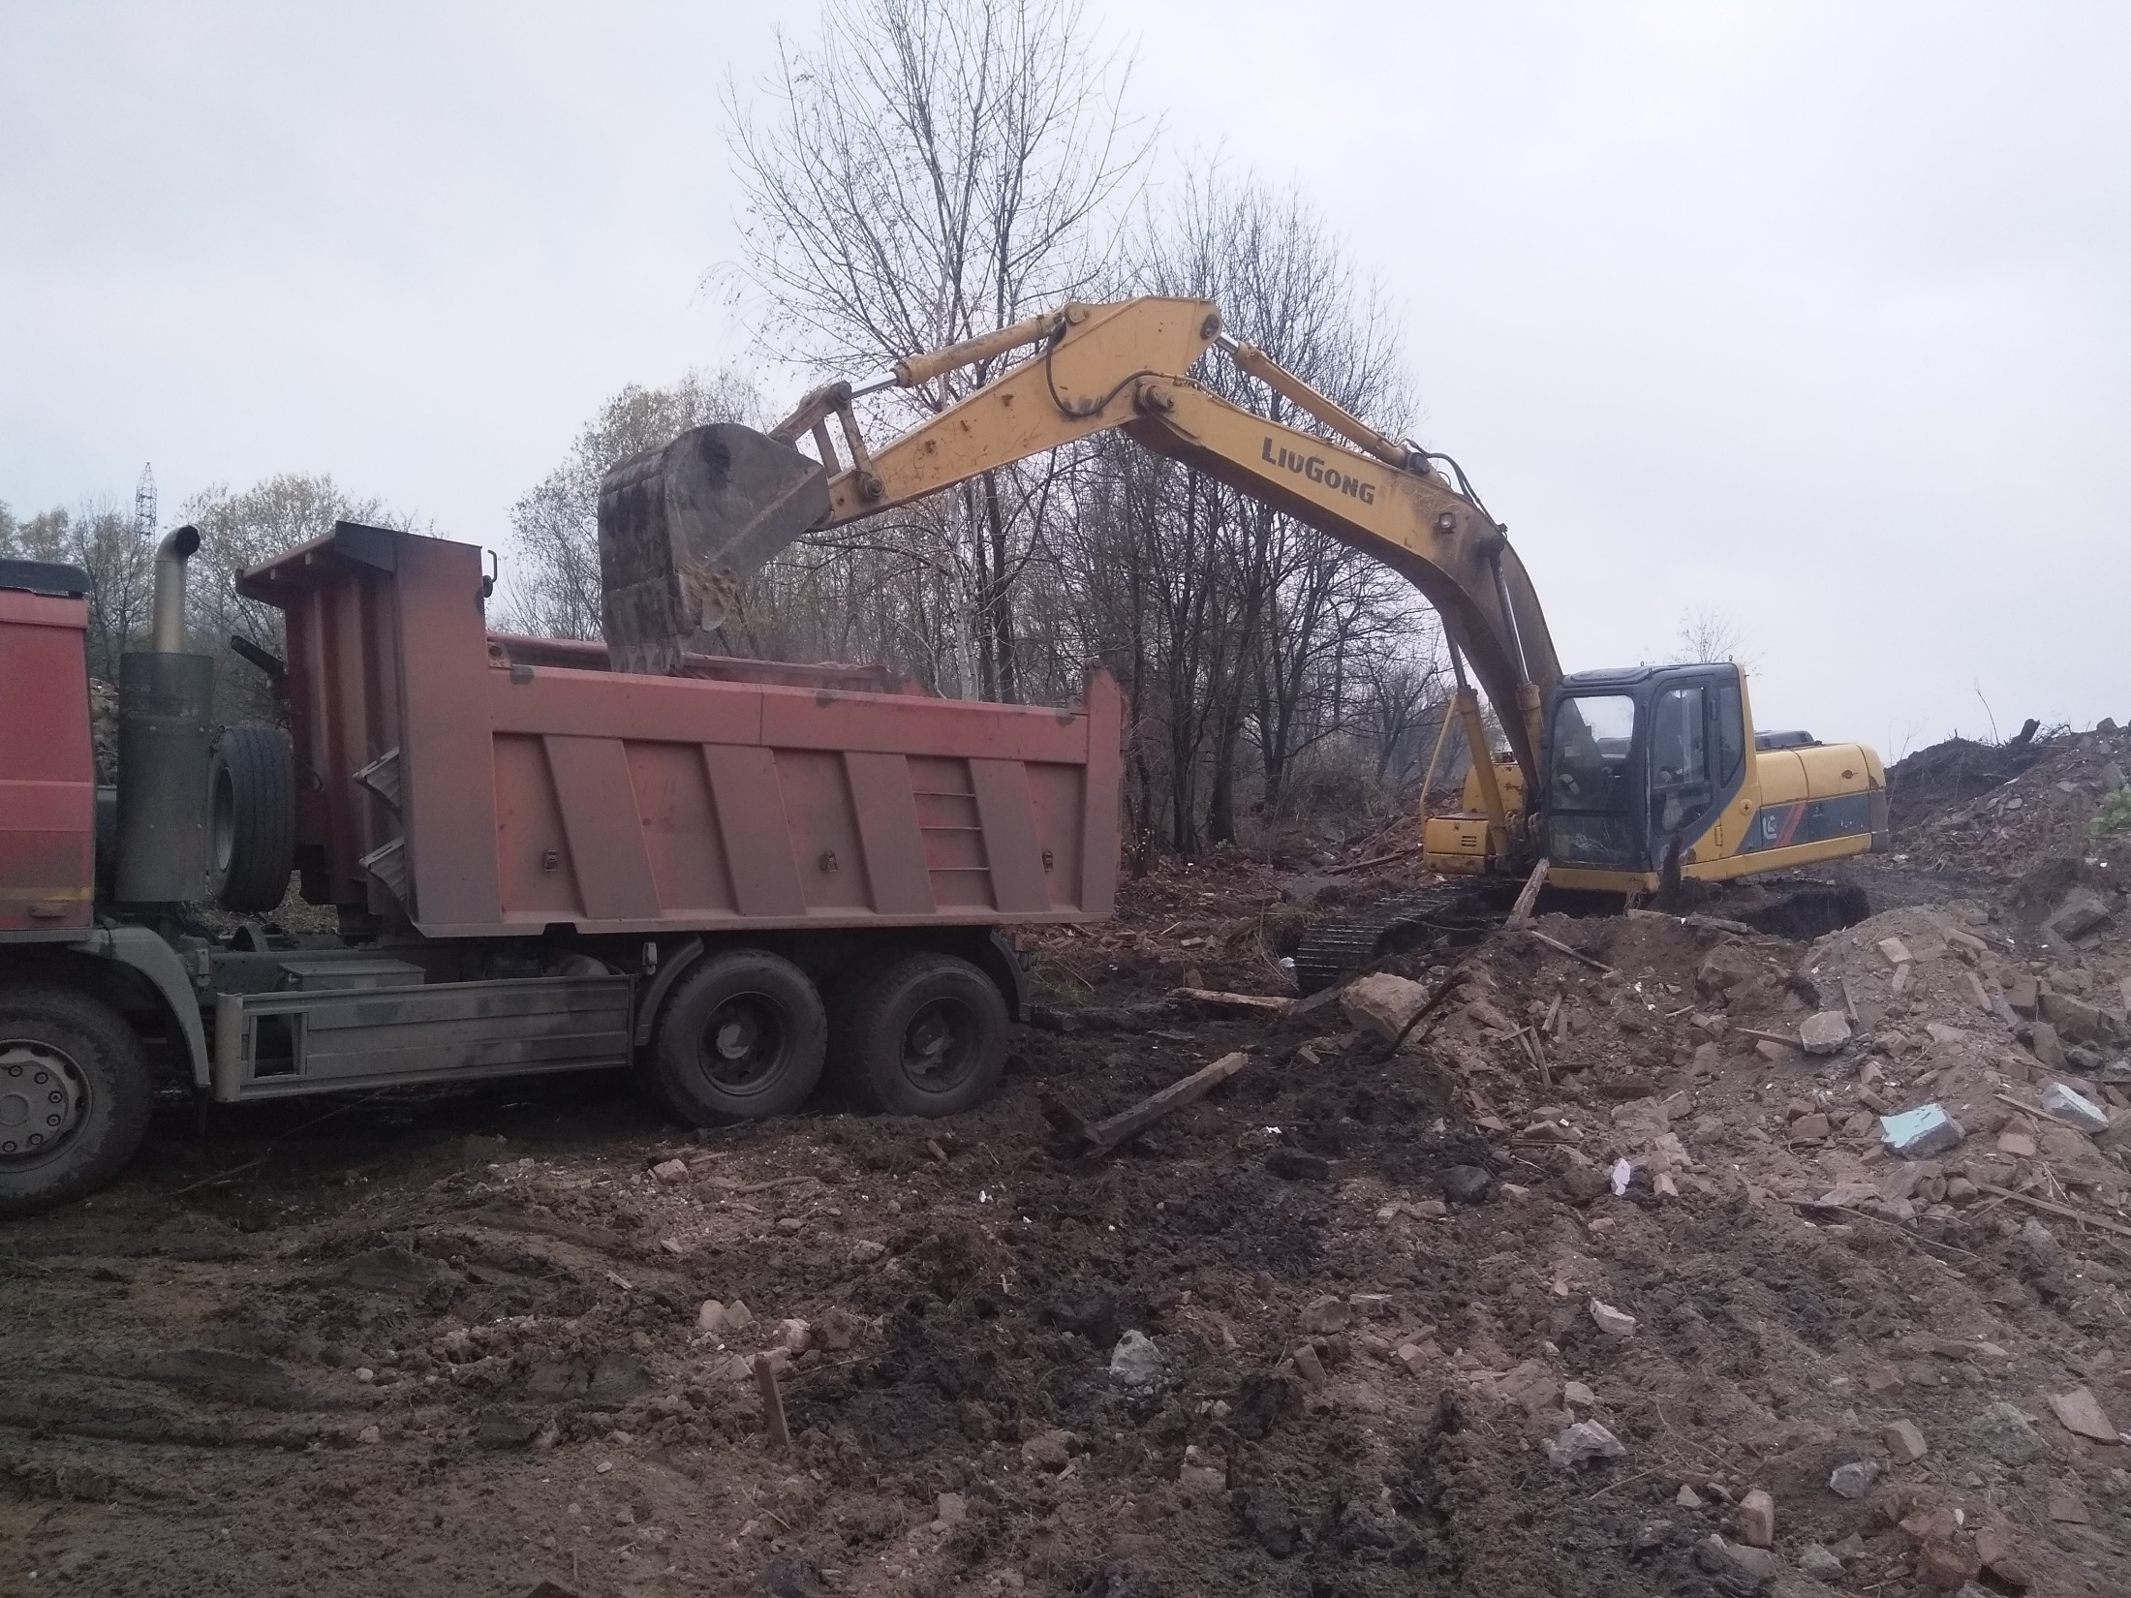
Završna faza

Slide 25
NAKON RUŠENJA

Slide 26
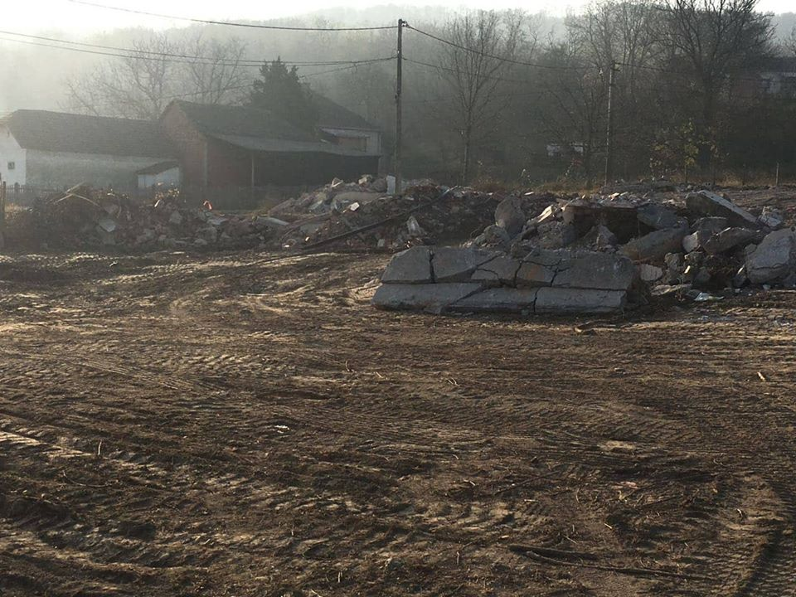
Domaćinstva posle rušenja

Slide 27
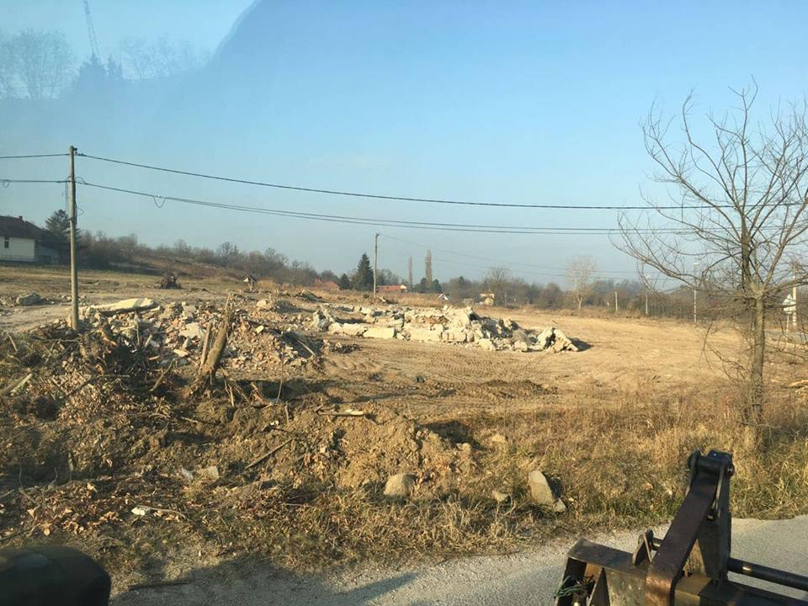
Domaćinstva posle rušenja

Slide 28
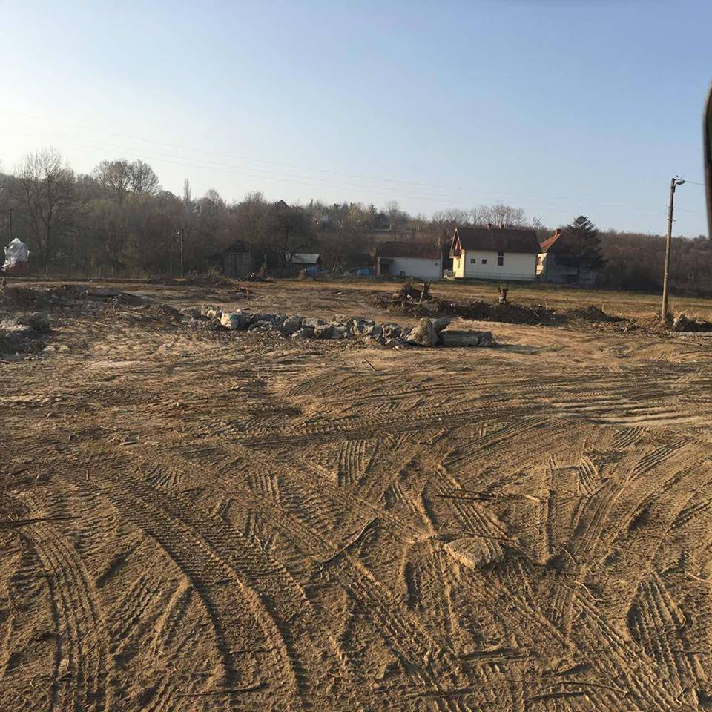
Domaćinstva posle rušenja

Slide 29
ODLAGANJE I PRERADA RESURSA

Slide 30
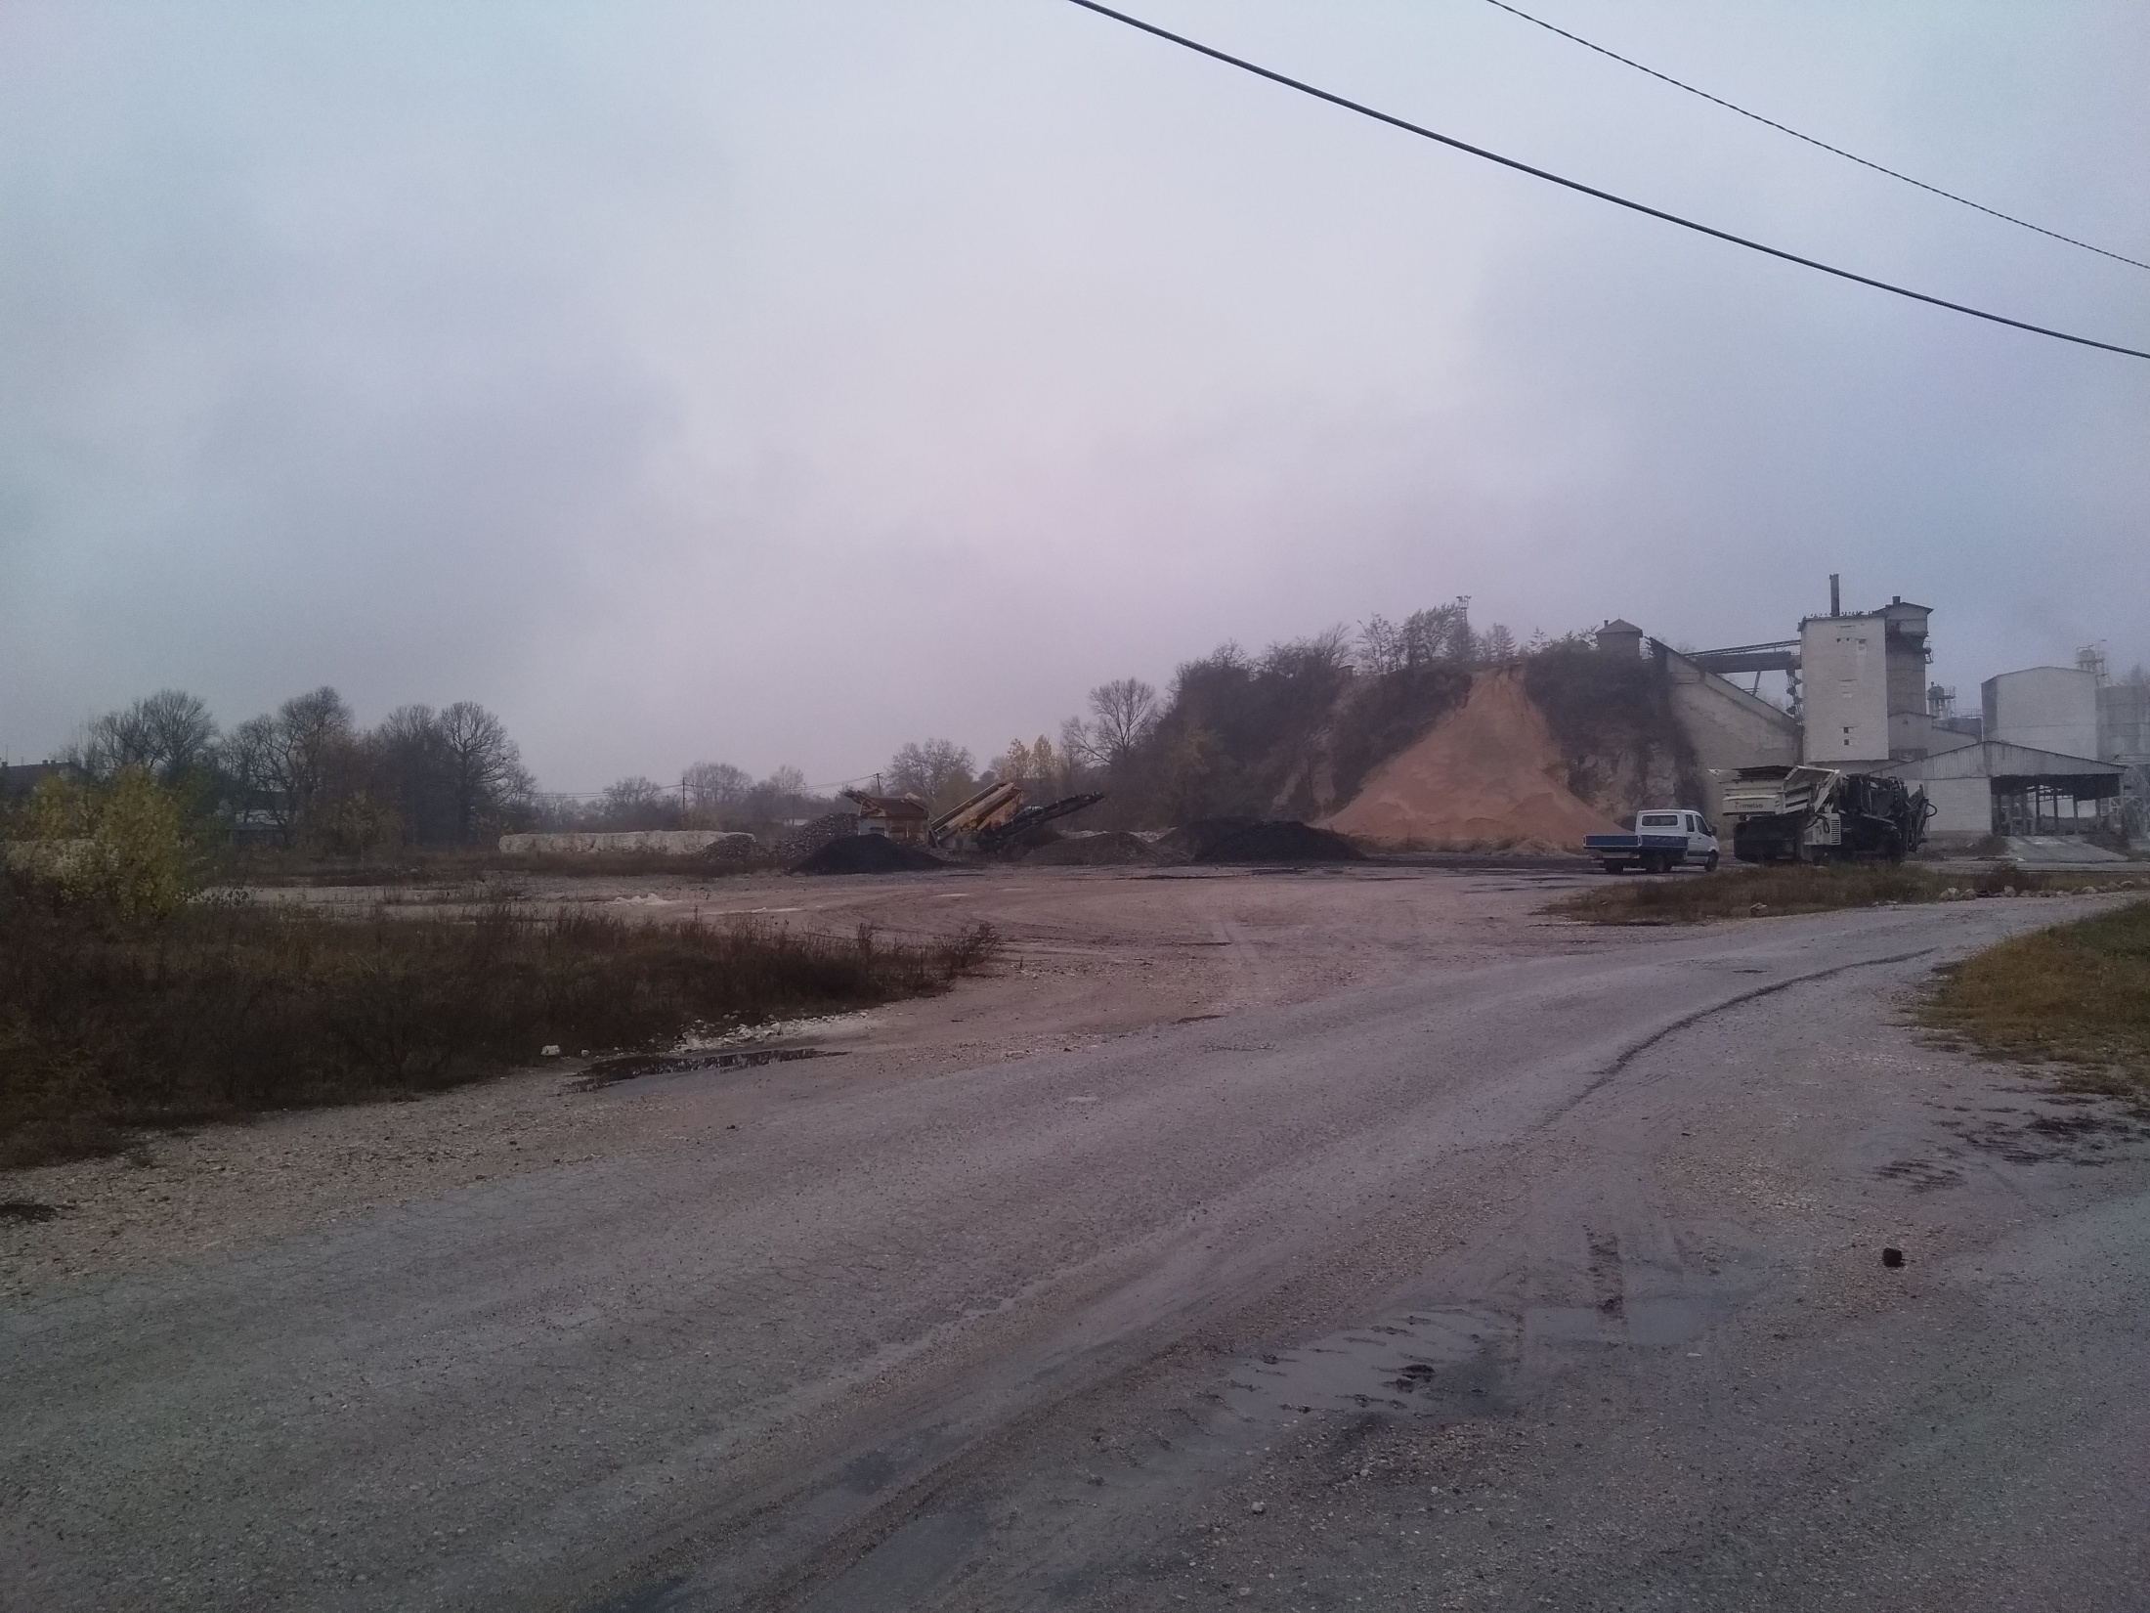
3 ha = 30,000 m²
75.000 m³
PROSTOR ZA PRERADU I ODLAGANJE

Slide 31
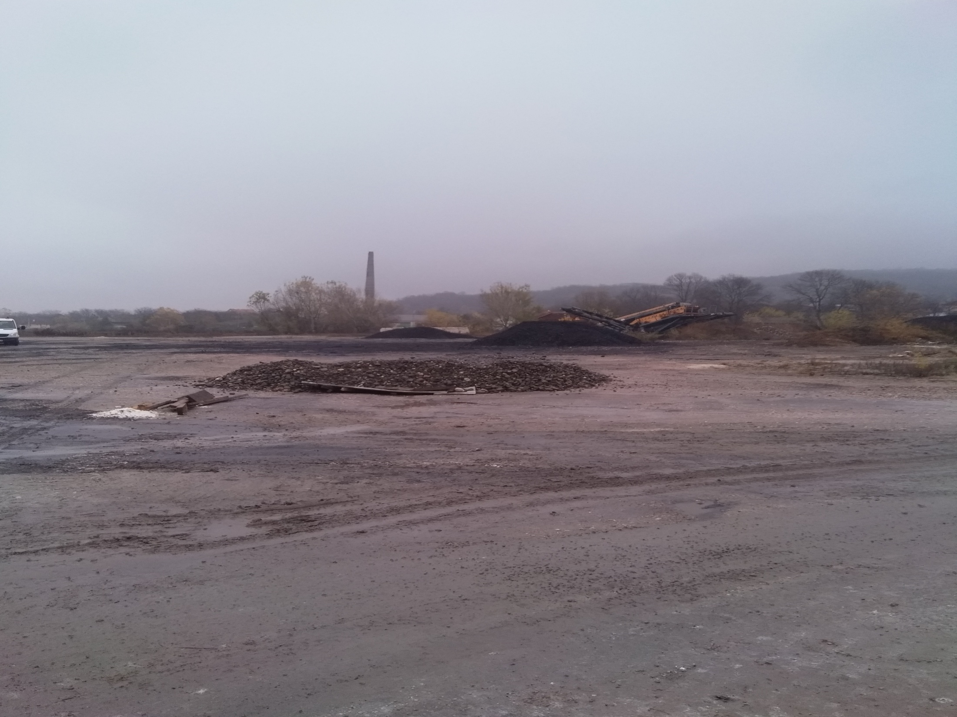
PROSTOR ZA PRERADU I ODLAGANJE

Slide 32
Zaključak
    10 godina,
    do 1.500 domaćinstava,
    X 10 objekata,
    = 15.000 objekata.

